Slide 1
Predicciones de ventas
Mariana Mesa Pérez

Slide 2





1.Análisis datos iniciales
Columnas => 12
Peso del producto.
Contenido de grasa: Baja o regular
Visibilidad del producto Tipo de producto Precio máximo de venta
Tamaño de la tienda
Ventas
8523 Datos

Slide 3
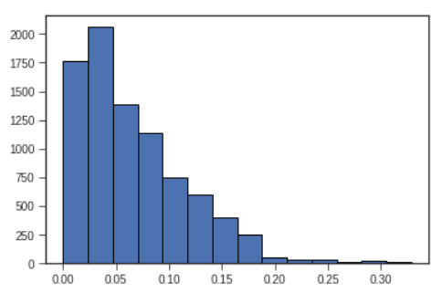
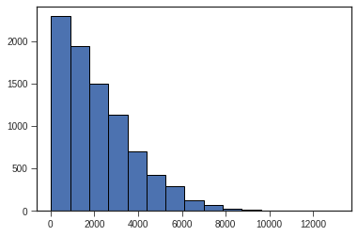
Histogramas de visibilidad y ventas
Ventas
No hay muchos artículos con ventas altas, la mayoría de los artículos tienen ventas menores que 2000.
Visibilidad
La mayoría de los items tienen una visibilidad de entre 0.025 y 0.05.

Slide 4
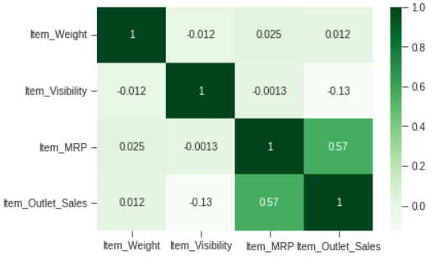
Correlación
Correlación significativa entre precio de venta máximo y ventas reales del producto.

Slide 5
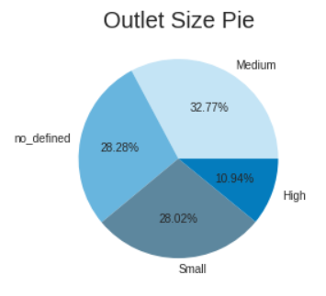
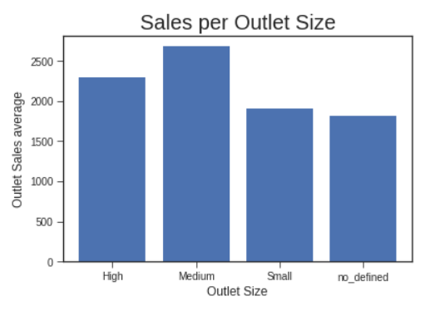
Tamaño de las tiendas
La mayoría de las tiendas tienen un tamaño mediano.

Slide 6
Modelos de predicción.
Regresión lineal:
Modelo que permite realizar predicciones bajo el supuesto de que los datos se comportan de una manera lineal.
Árbol de decisión (regresión):
Modelo que hace predicciones a partir de un conjunto de preguntas.

Slide 7
Mejor modelo.
Árbol de decisión:
R^2 (Relación entre variables): 58.22% VS 56.70%.
RMSE (Error modelo): $1073.54 VS $1092.88

Slide 8
Referencias.
https://github.com/polivares/DataScience2022-3
Plataforma learn Coding Dojo

